Slide 1
Воспитание добротой
Любили тебя без особых причин
За то, что ты внук, за то, что ты сын,
За то, что малыш, за, что растёшь,
За то, что на маму и папу похож.
И эта любовь до конца твоих дней
Останется тайной опорой твоей.
В. Берестов

Slide 2
Помните: от того, как родители разбудят ребёнка, зависит его психологический настрой на весь день.

Slide 3
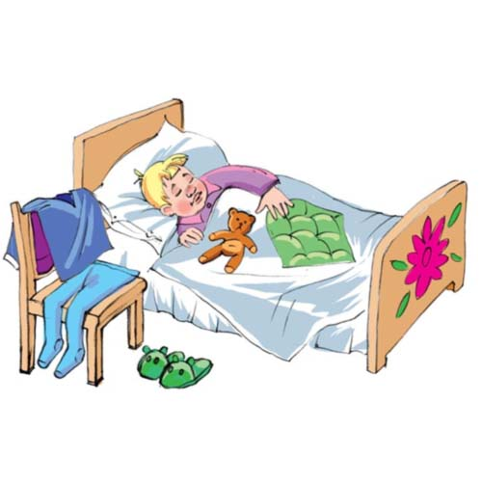
Время для ночного сна каждому ребёнку требуется сугубо индивидуальное. Показатель один – чтобы ребёнок выспался и легко проснулся, когда его будят родители.

Slide 4
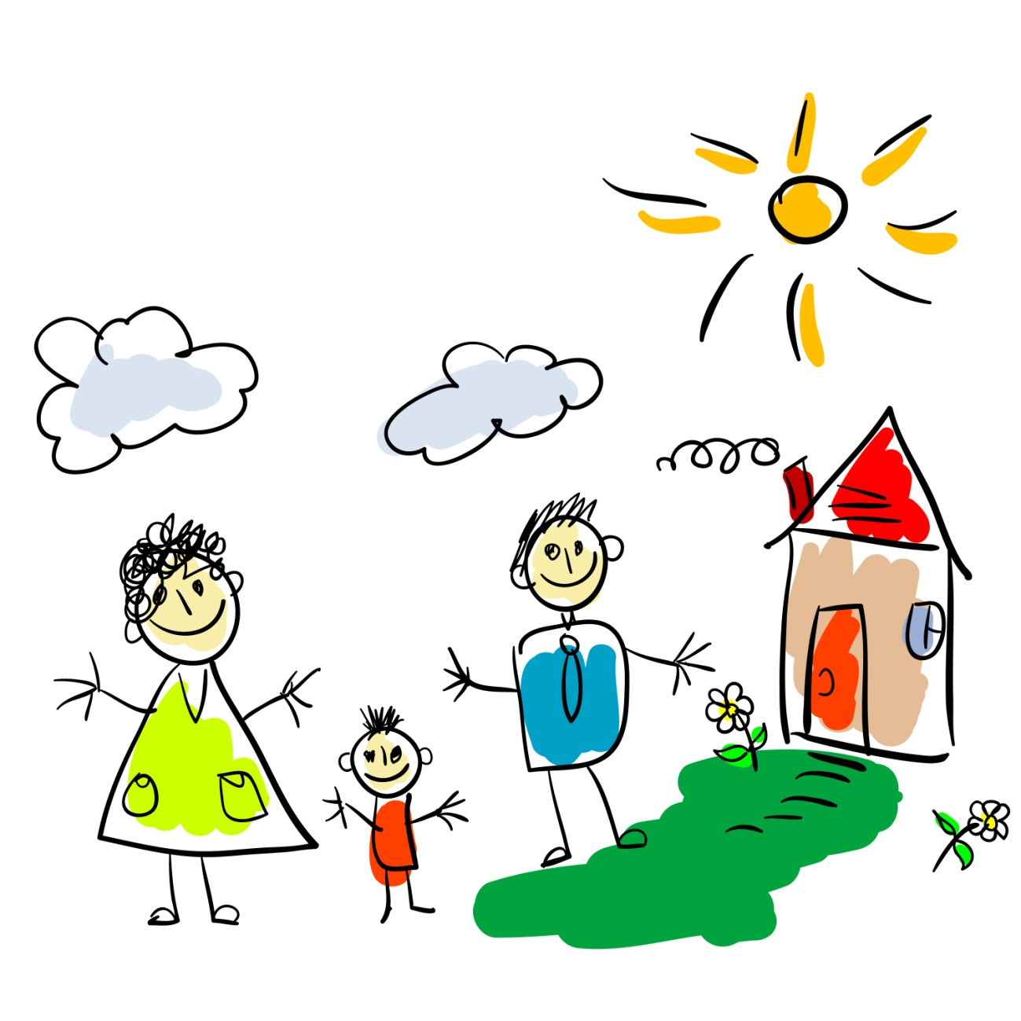
У вас есть возможность дойти до детского сада вместе с ребёнком. Совместная дорога – это совместное общение,
ненавязчивые советы.

Slide 5
Научитесь забирать ребёнка из детского сада по раньше. Ведь не смотря на то, что ему там нравится, ничто не заменит ему общение с родителями. Не стоит первым задавать вопрос: «Что ты сегодня ел ?», лучше задать вопросы: «Что было интересного в детском саду?», «Чем сегодня
занимались в детском
саду ?» и т.д.

Slide 6
Радуйтесь успехам ребёнка. Не раздражайтесь в момент его временных неудач.
Терпеливо, с интересом слушайте рассказы ребёнка о событиях в его жизни.

Slide 7
Ребёнок должен чувствовать, что он любим. Необходимо исключить из общения окрики, грубые интонации, создайте в семье атмосферу радости, любви и уважения.

Slide 8
Общение – суть жизни человека. Если мы хотим видеть наших детей добрыми, надо доставлять ребёнку радость общения с нами – это радость совместного познания, совместного труда, совместной игры, совместного отдыха.

Slide 9
Доброта начинается с любви к людям (прежде всего к самым близким) и к природе. Будем развивать в детях чувство любви к окружающим.
Научим детей ненавидеть зло и равнодушие.

Slide 10
Как можно больше любви к ребёнку, как можно больше требовательности к нему.
Давайте совершать добрые, хорошие поступки, дети учатся доброте у нас.

Slide 11
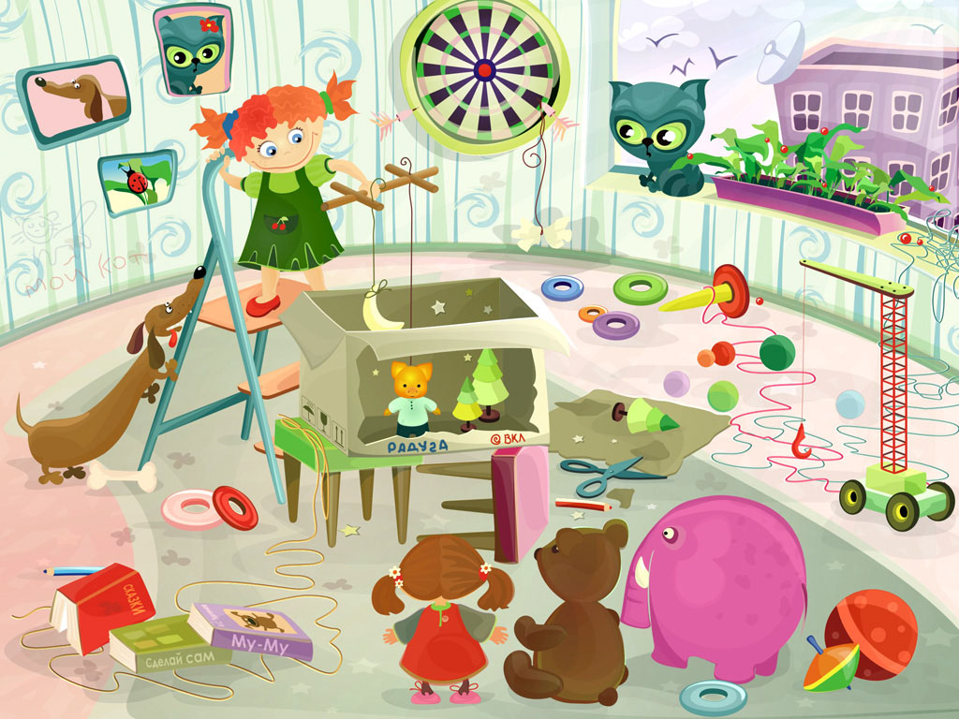
Мама приходит с работы,
Мама снимает боты,
Мама проходит в дом,
Мама глядит кругом.
- Был на квартиру налёт?
- Нет.
- К нам заходил бегемот?
- Нет.
- Может быть, дом не наш?
- Наш.
- Может, не наш этаж?
- Наш.
Просто приходил Серёжка,
Поиграли мы немножко.
- Значит, это не обвал?
- Нет.
- Слон у нас не танцевал?
- Нет.
- Очень рада.
Оказалось,
Я напрасно волновалась!
Научимся владеть собой. Выдержка! Выдержка! Выдержка!

Slide 12
Семья как социальный институт выполняет многочисленные функции:
хозяйственно-экономическую, которая формирует материальную
основу семьи;
организации досуга, определяющей духовное и физическое развитие её членов;
эмоционально-психологическую, создающую нравственно-
психологические условия для внутрисемейного комфорта и эмоционального контакта между членами семьи;
продолжения человеческого рода, где семья является монопольным носителем функции
рождения детей; воспитания детей.

Slide 13
Если вы родители - Ласкатели, хвалители.
Если вы родители - Прощатели, любители.
Если разрешители, купители, дарители.
Тогда вы не родители, а просто восхитители!
А если вы родители - Ворчатели, сердители.
А если вы родители - Ругатели, стыдители.
Гулять не отпускатели, собакозапретители...
То знаете родители, Вы просто крокодители!!!

